Slide 1
Создание услуги в SCSM на примере процесса «Интернет для студентов
Докладчик: Бобков Д.А.

Slide 2
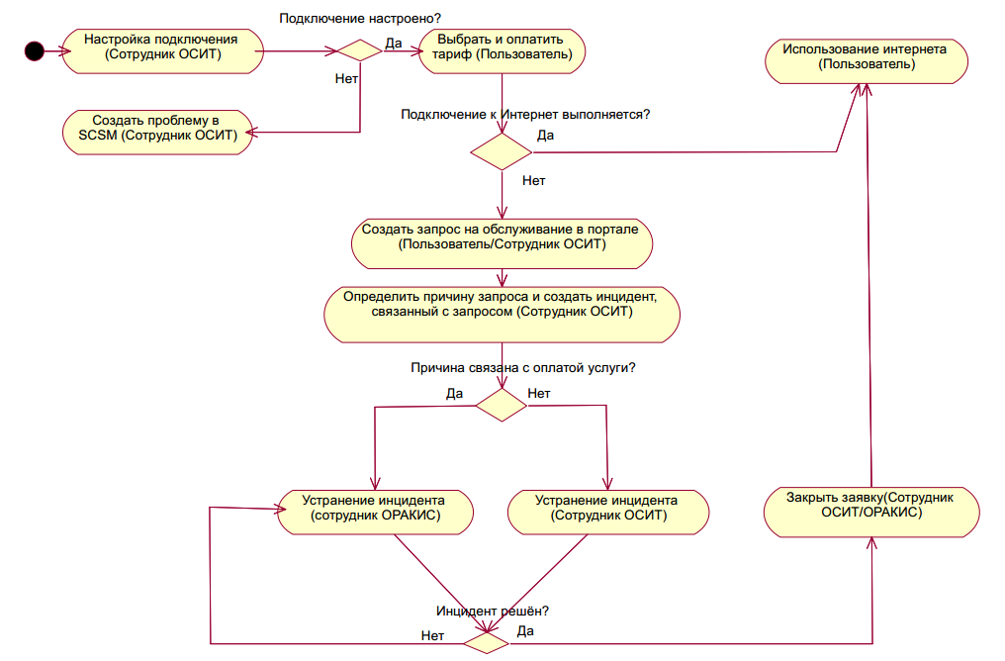
Общая модель процесса

Slide 3
Ключевые задачи
Создание предложения запроса и включение его в предложение услуги
Настройка доп. свойств объекта типа «Предложение запроса» в System Center SM Authoring Tool 2012
Автоматизация почтовых оповещений для пользователей и менеджера SCSM
Автоматизация процессов с помощью RunBook и System Center Orchestrator 2012

Slide 4
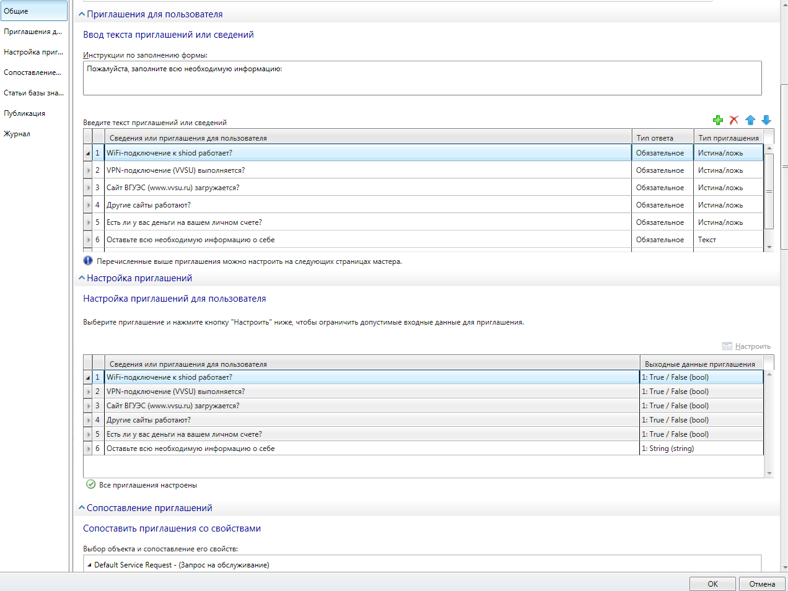

Slide 5
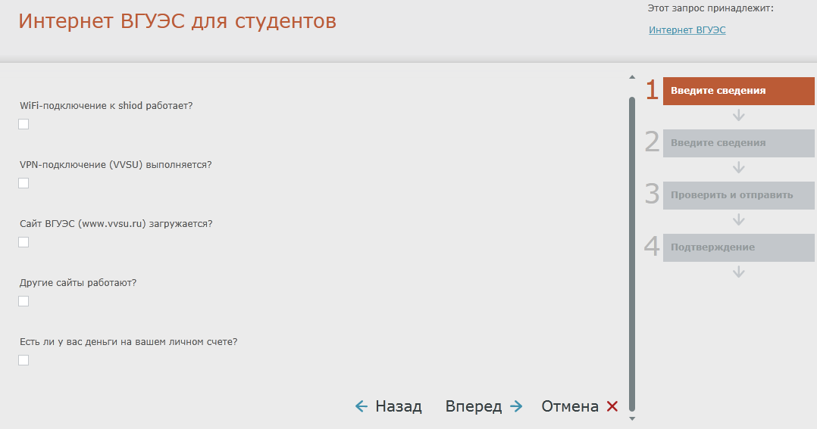
Запрос в портале самообслуживания

Slide 6
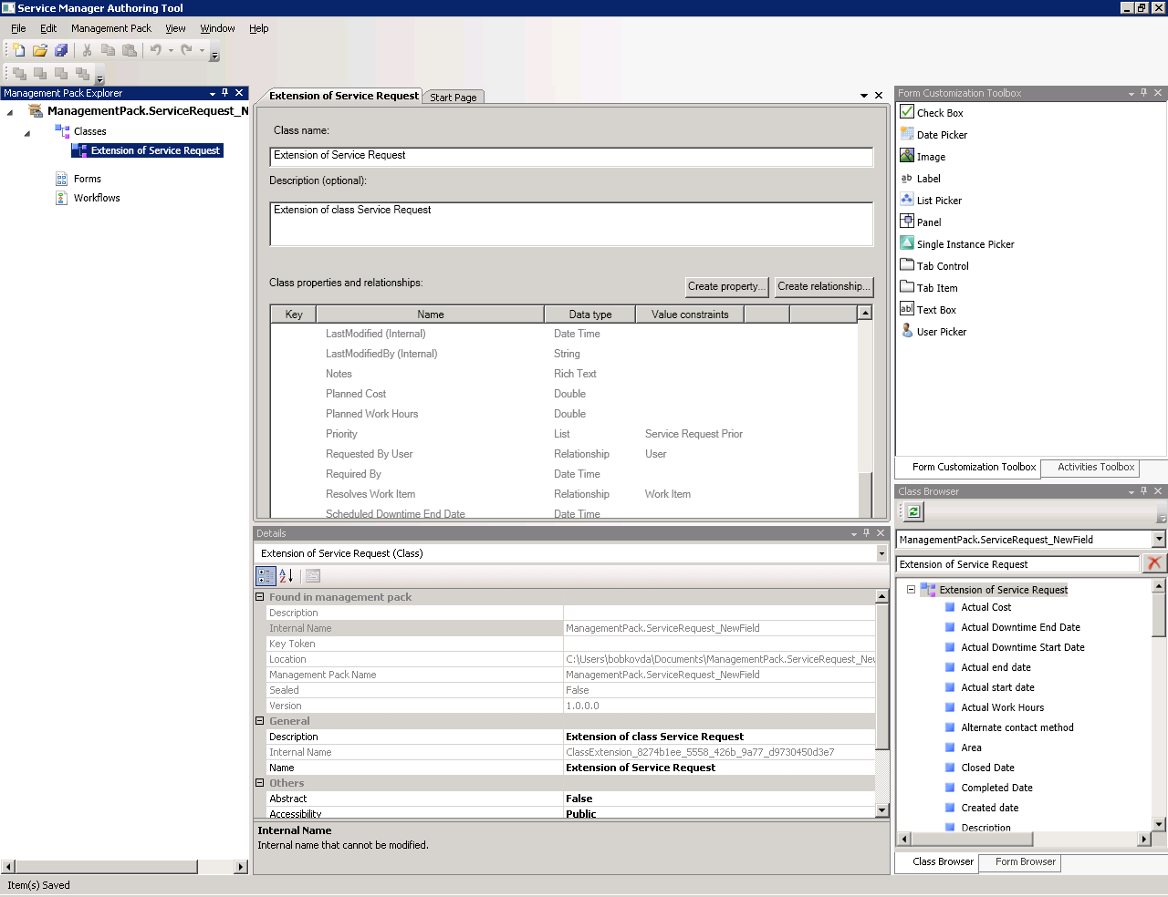

Slide 7
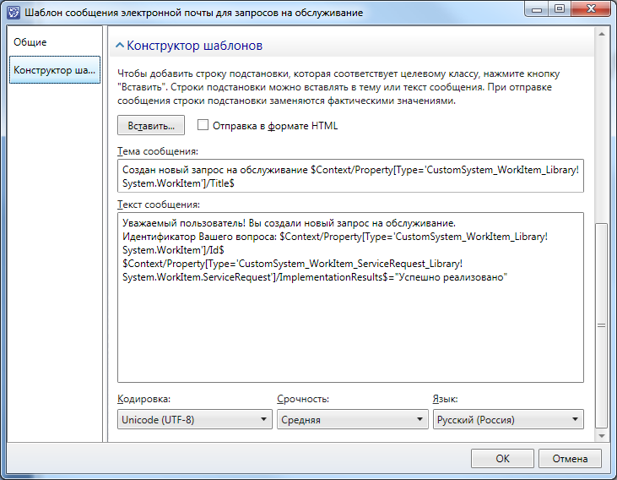
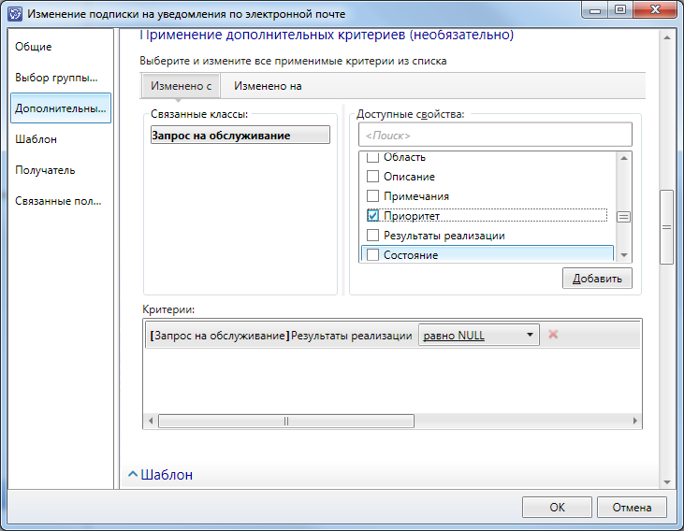
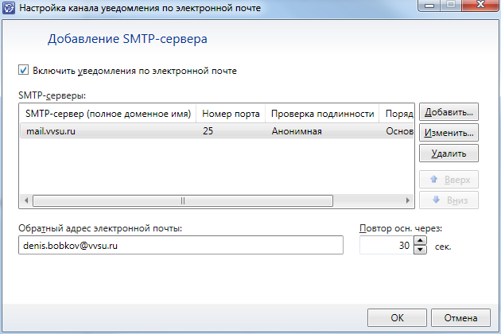
Создание почтовых уведомлений
Каналы
Подписки
Шаблоны

Slide 8
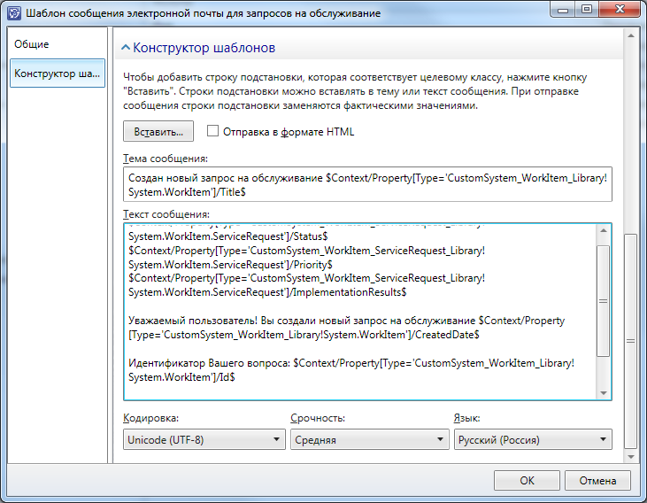
Пример шаблона почтового уведомления при изменения статуса запроса на обслуживание

Slide 9
Автоматизация процессов SCSM
Автоматическое закрытие запроса на обслуживание с привязанным инцидентом с заданными критериями
Создание объекта «Проблема» при повторении инцидента с одинаковыми параметрами
Привязка номера компьютера к человеку, подавшему запрос на обслуживание

Slide 10
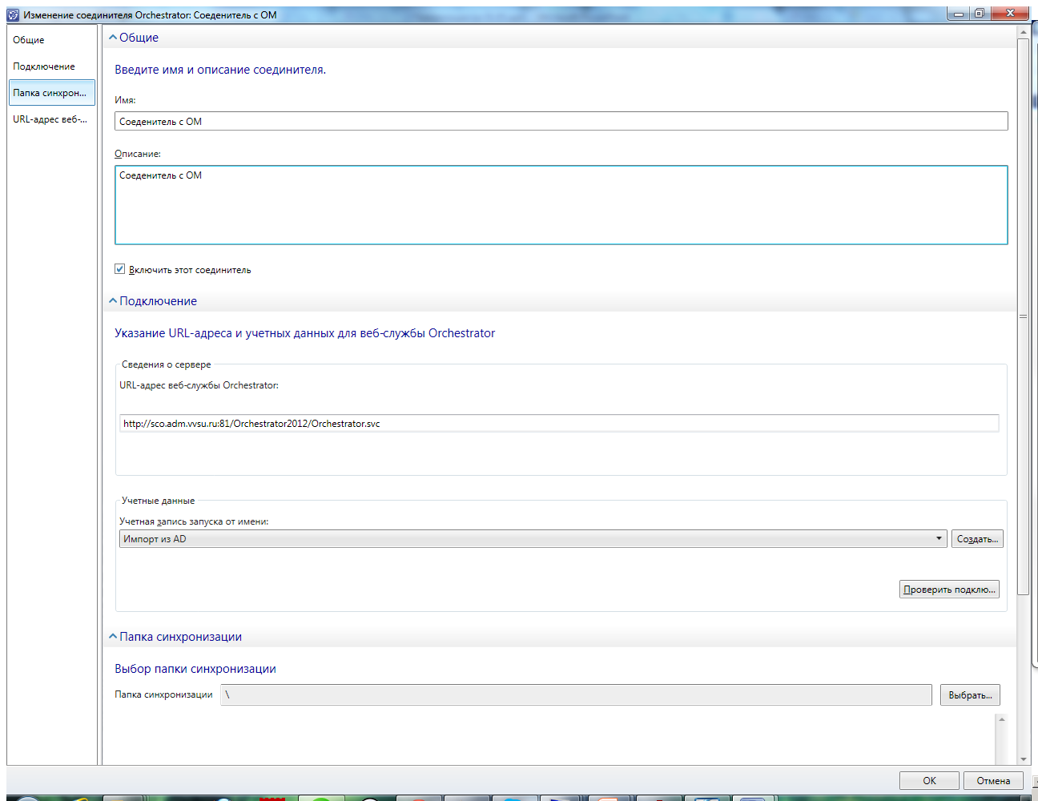

Slide 11
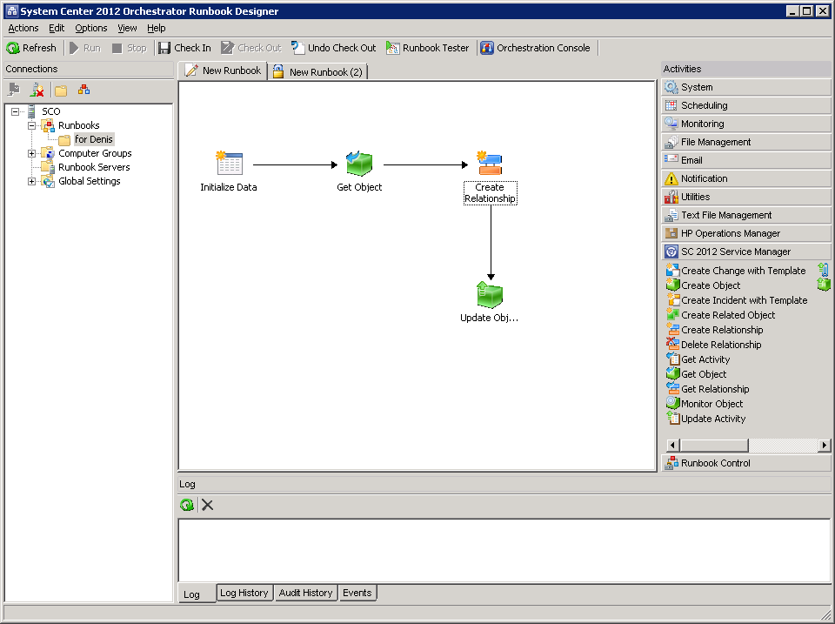
Использование SCOM Runbook Designer

Slide 12
Расширение возможностей SCSM
Привязка SCSM, возможность подключения по протоколу RDP для создания сеансов удалённого управления
Импорт пользователей из AD
Кастомизация портала самообслуживания, выборка требуемых объектов
Импорт собственных пакетов управления в SCSM
Составление отчётов по работе SCSM

Slide 13
Спасибо за внимание!

